Slide 1
Актерское амплуа «Кикимора»
Егорова Людмила Ильинична
Воспитатель
МБДОУ «Детский сад №142»

Slide 2
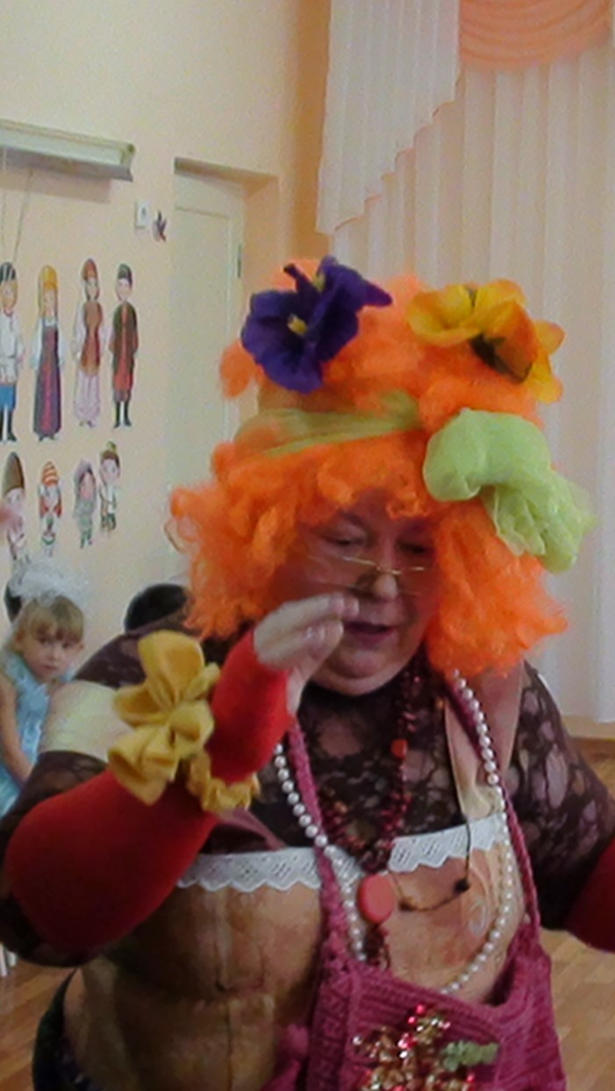

Slide 3
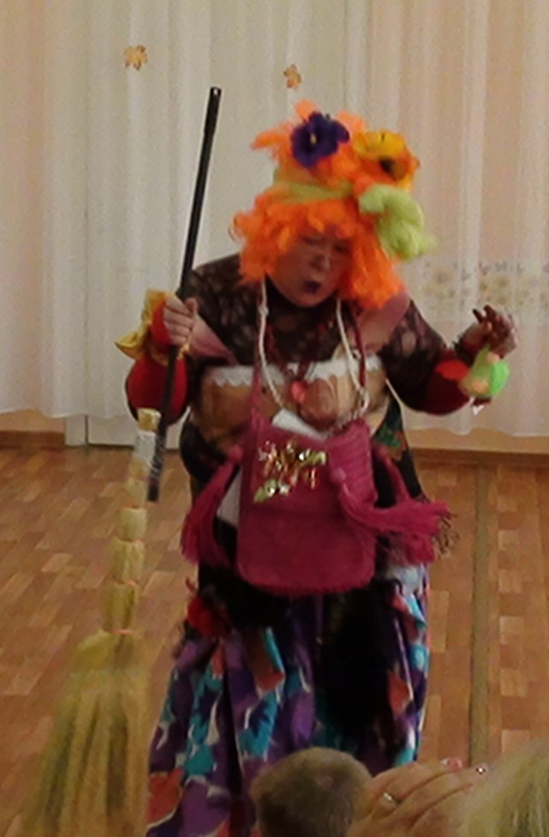

Slide 4
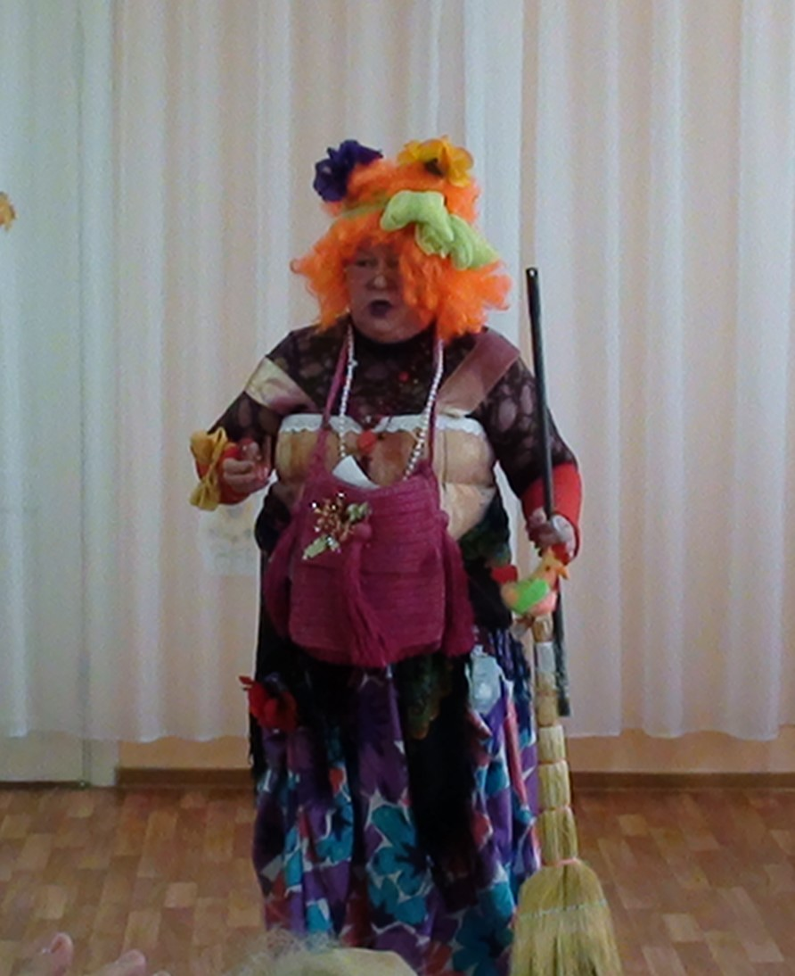

Slide 5
